Slide 1

ỦY BAN NHÂN DÂN QUẬN LONG BIÊN
TRƯỜNG TIỂU HỌC ĐÔ THỊ VIỆT HƯNG
BÀI GIẢNG ĐIỆN TỬ
KHỐI 3
MÔN: CÔNG NGHỆ

Slide 2

TUẦN 27
Tiết 3

Slide 3


Slide 4

BÀI 8. LÀM BIỂN BÁO GIAO THÔNG ( TIẾT 3)

Slide 5


Slide 6
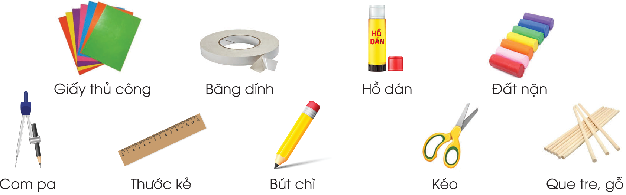


Chuẩn bị vật liệu và dụng cụ.
Dựa vào sản phẩm mẫu, cùng bạn chuẩn bị vật liệu, dụng cụ làm biển báo. Hãy nêu tác dụng của những vật liệu, dụng cụ đó.
Thảo luận nhóm

Slide 7

Em cần lựa chọn vật liệu phù hợp, sử dụng dụng cụ đúng cách và an toàn.

Slide 8
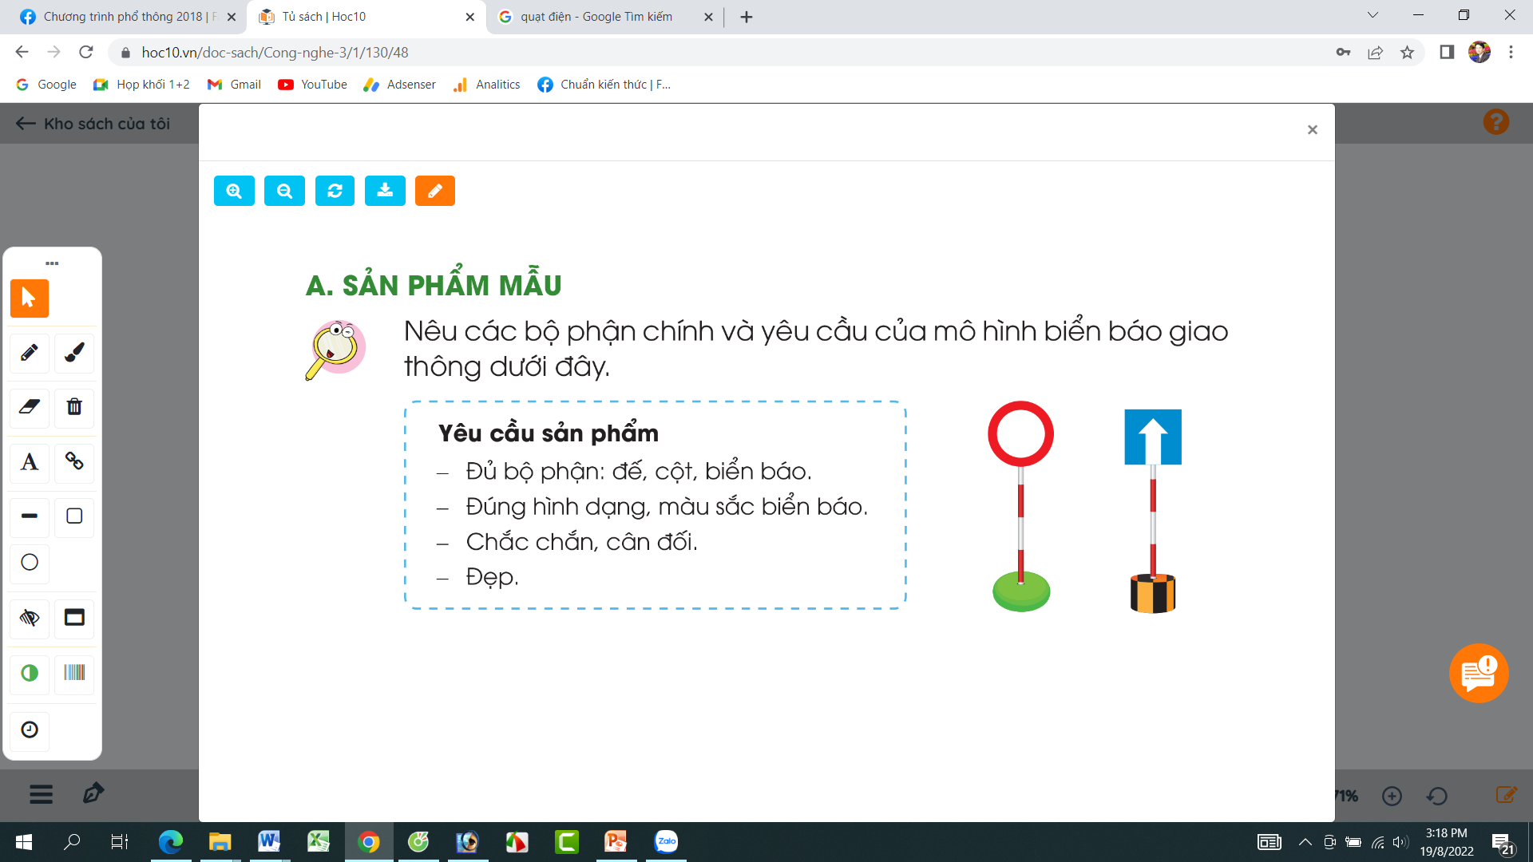
Làm mô hình biển báo giao thông
Nêu các bộ phận chính và yêu cầu mô hình biển báo giáo thông dưới đây:
Thảo luận nhóm

Slide 9
SẢN PHẨM MẪU

Slide 10
SẢN PHẨM MẪU

Slide 11



Slide 12
Làm mô hình biển báo giao thông
Yêu cầu sản phẩm
- Đủ bộ phận: đế, cột, biển báo.
- Đúng hình dạng, màu sắc biển báo.
- Chắc chắn, cân đối.
- Đẹp.

Slide 13
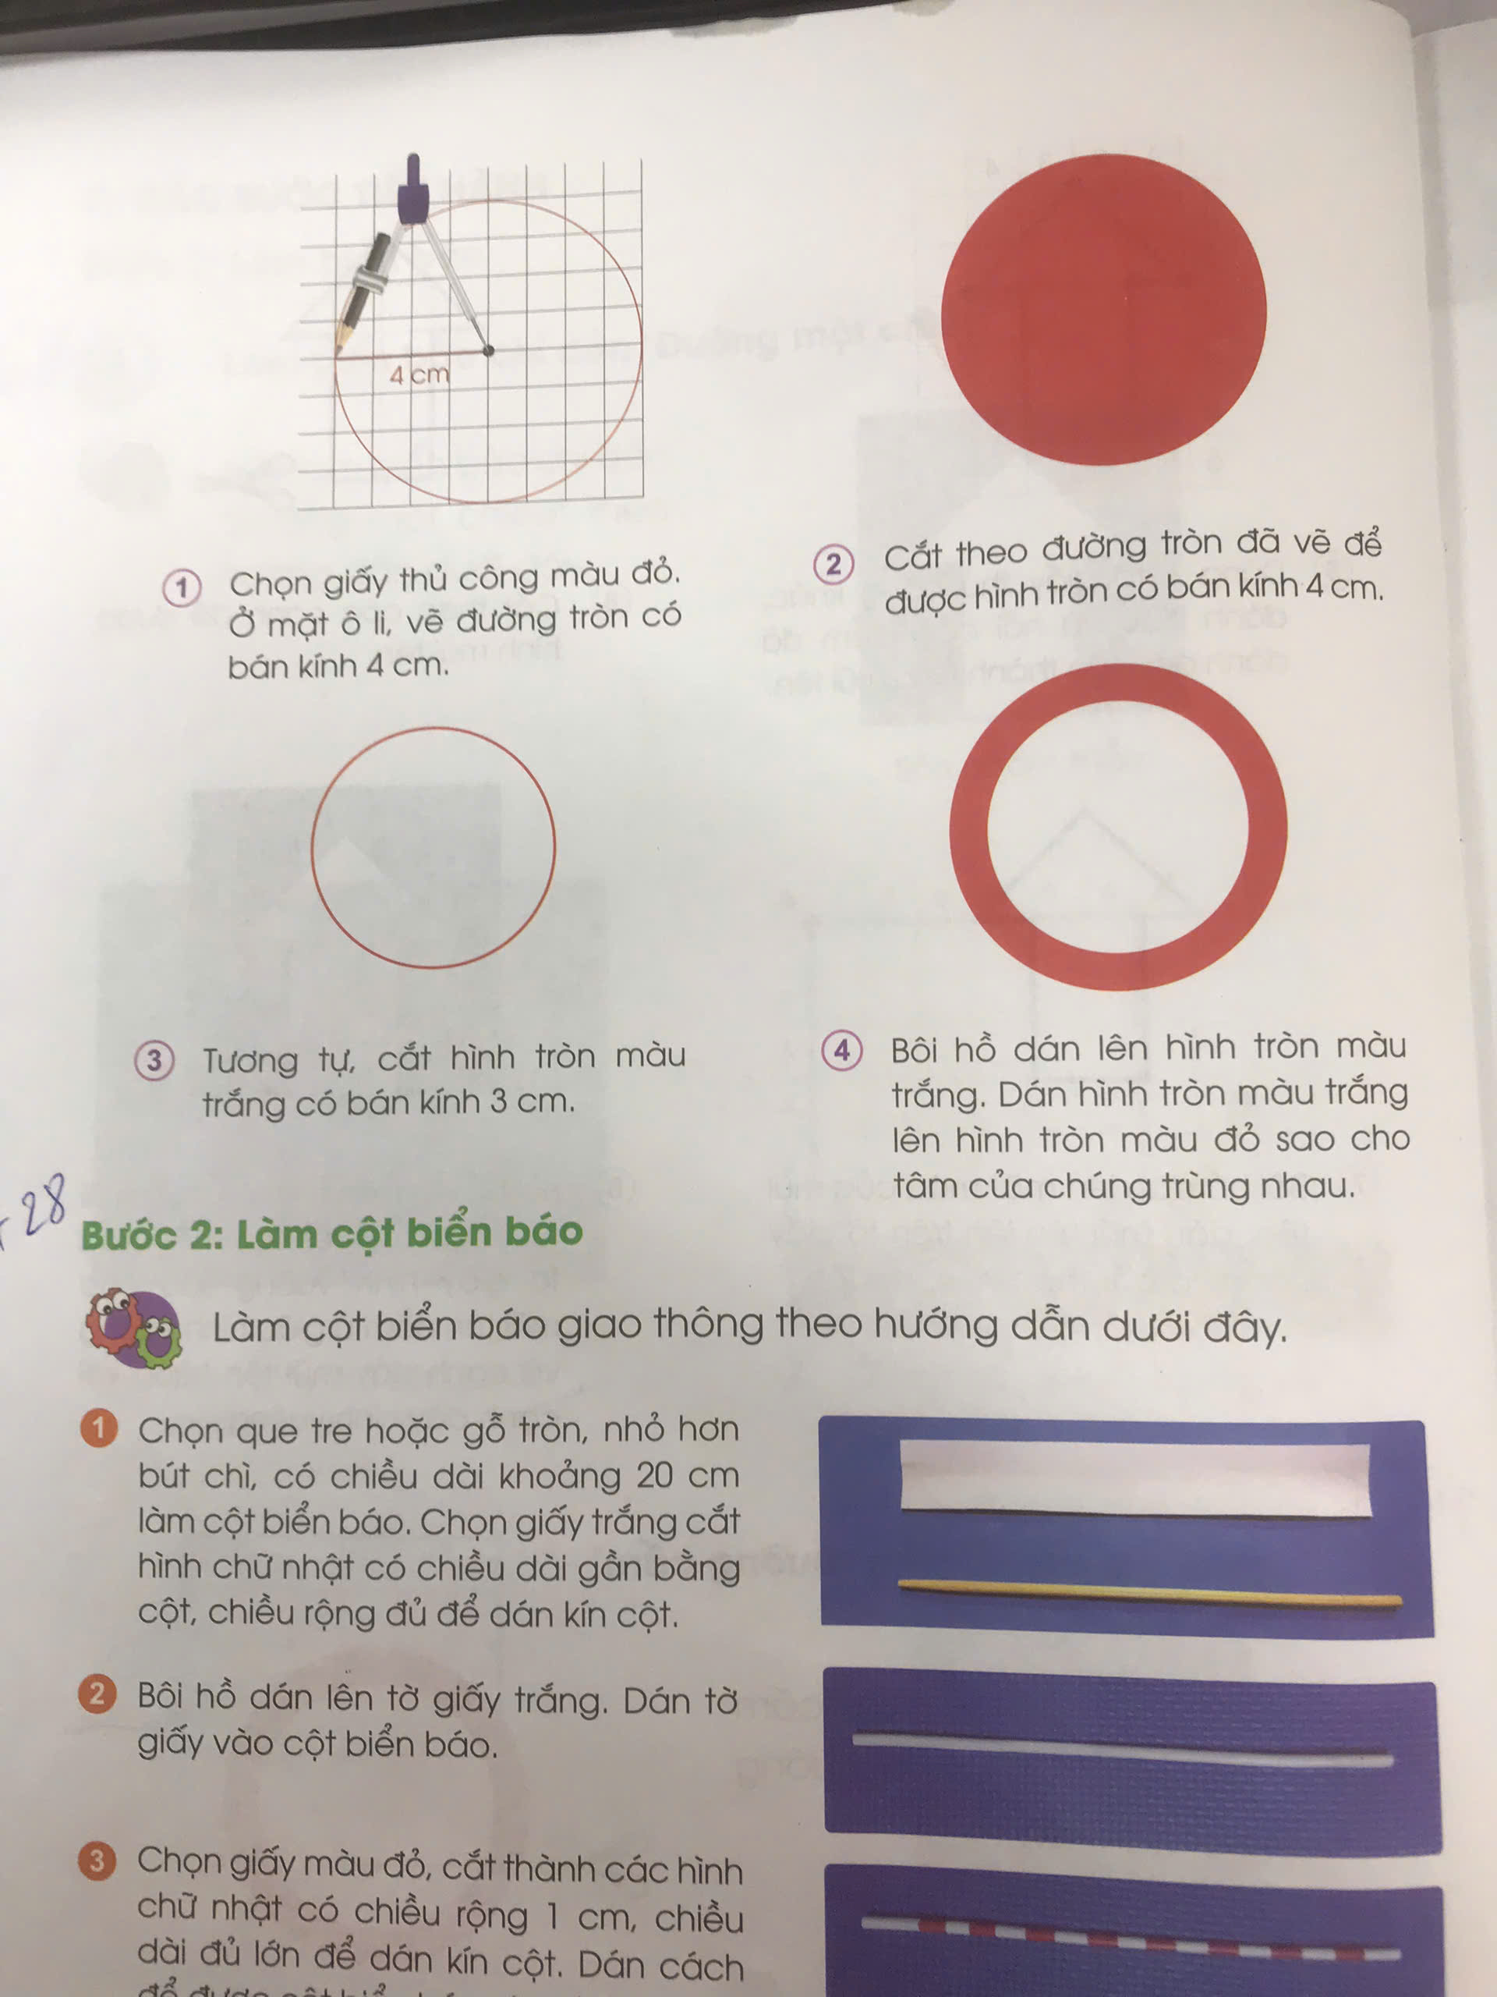
QUAN SÁT VÀ NÊU CÁC BƯỚC LÀM BIỂN BÁO “ ĐƯỜNG CẤM”

Slide 15
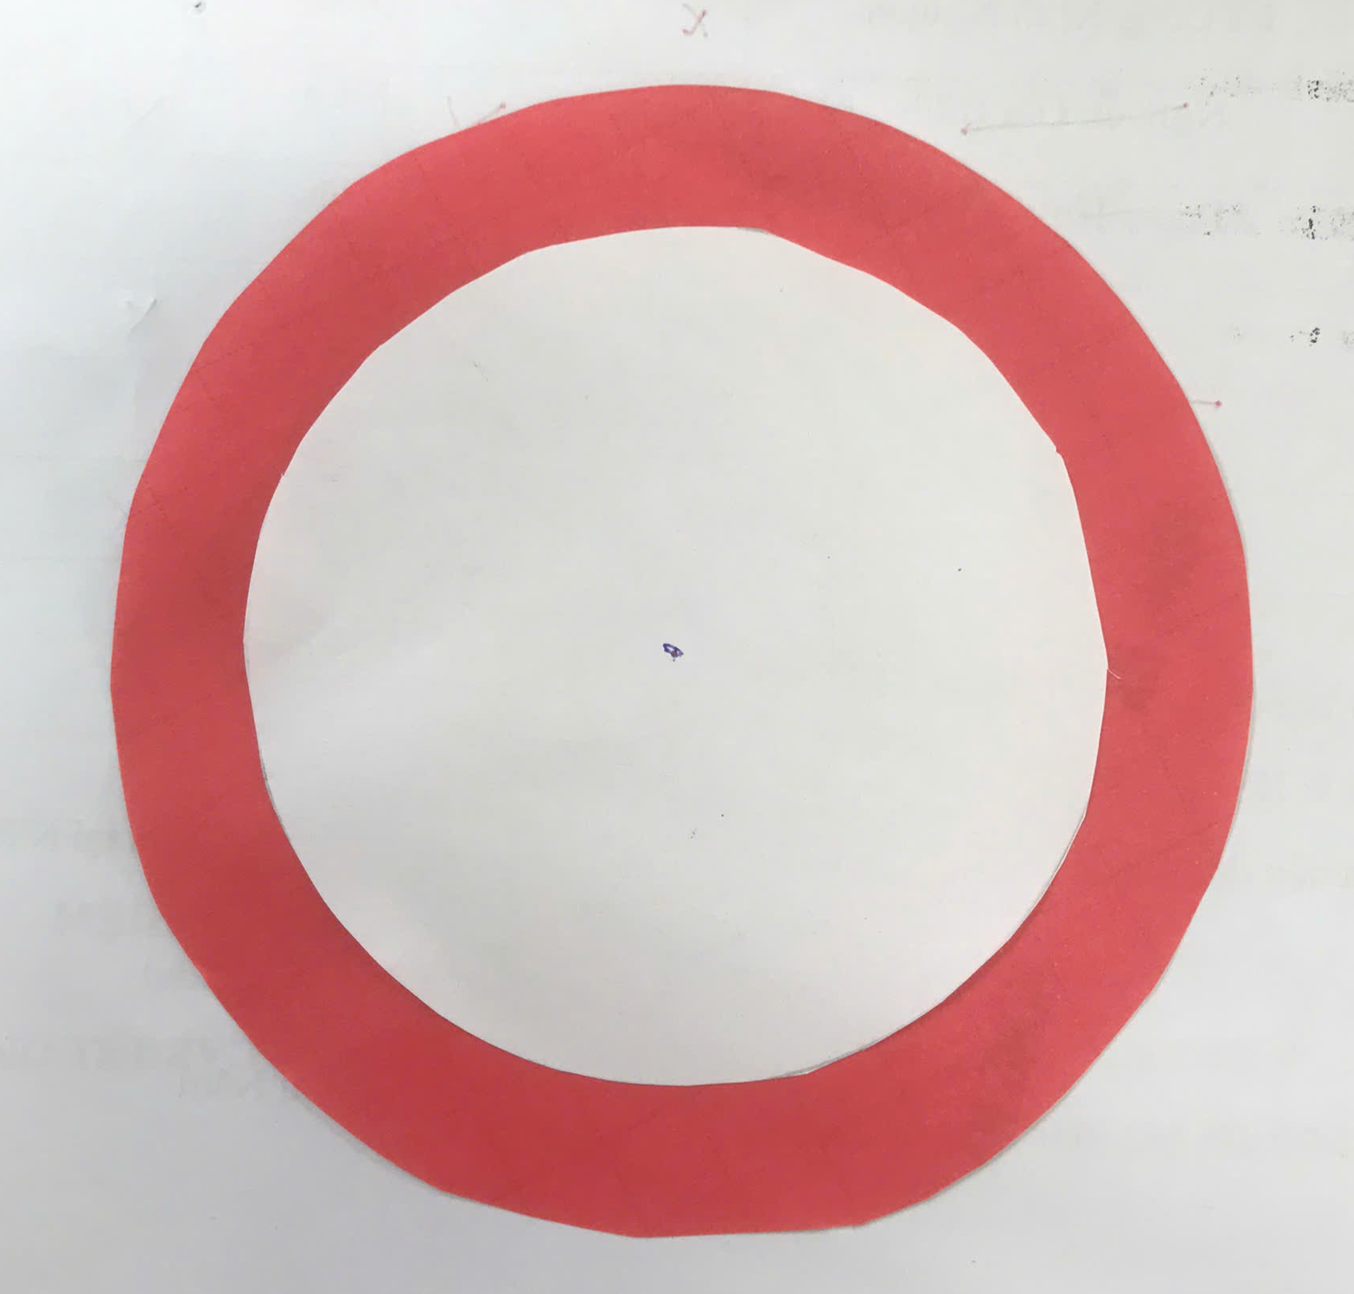
THỰC HÀNH
LƯU Ý : DÁN TÂM CỦA 2 HÌNH TRÒN
TRÙNG NHAU

Slide 16


Slide 17



Slide 18





